Slide 1
Dobro došli na čas projektne nastave!

Slide 2
Današnja tema:
Bliži se Uskrs

Slide 3
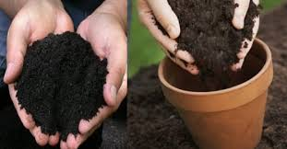
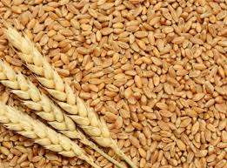
Za ovaj čas ti je potrebno:
JAJE
MALO ZEMLJE
MALO PŠENICE

Slide 4
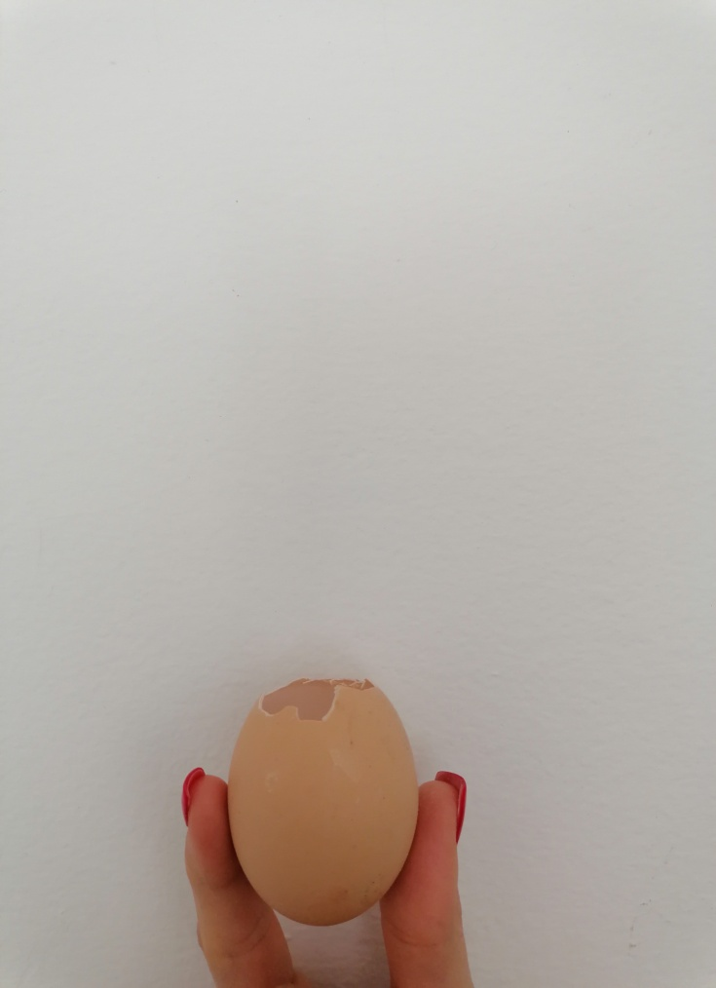
1. KORAK
Kada roditelji koriste jaje u pripremi jela zamoli ih da polome samo vrh ljuske i da ga sačuvaju.

Slide 5
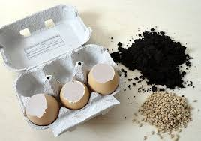
2. KORAK
Potom u jaje stavi malo zemlje i zasadi pšenicu.

Slide 6
3.KORAK
Pšenicu zalivaj svaki drugi dan sa vrlo malo vode.
Najbolje bi bilo da za zalivanje koristiš špric ukoliko ga imaš.

Slide 7
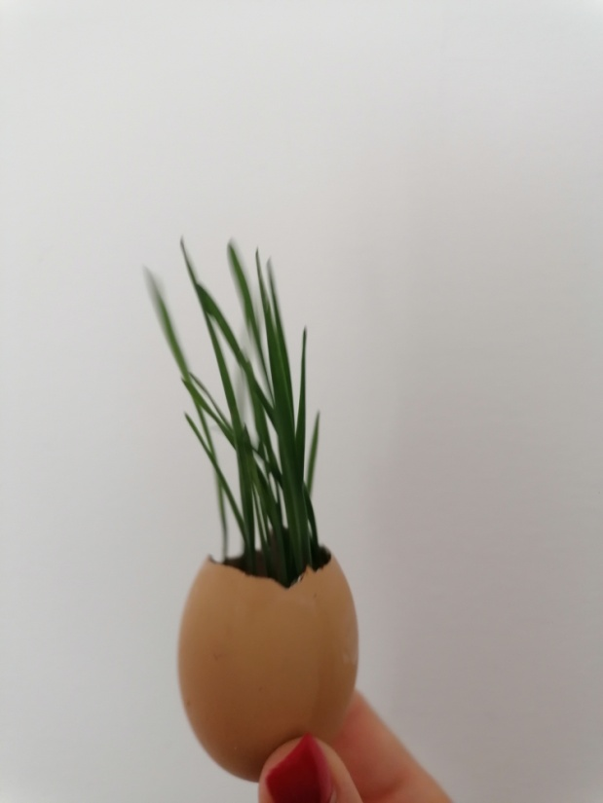
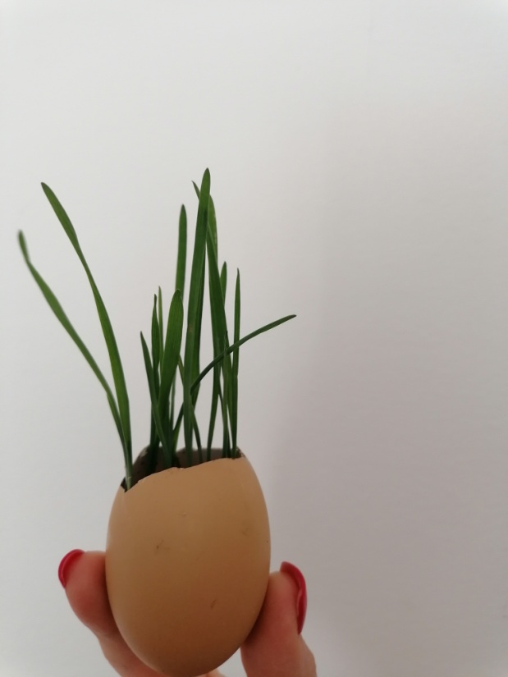
4. KORAK
Kroz nekoliko dana tvoja pšenica će izrasti.

Slide 8
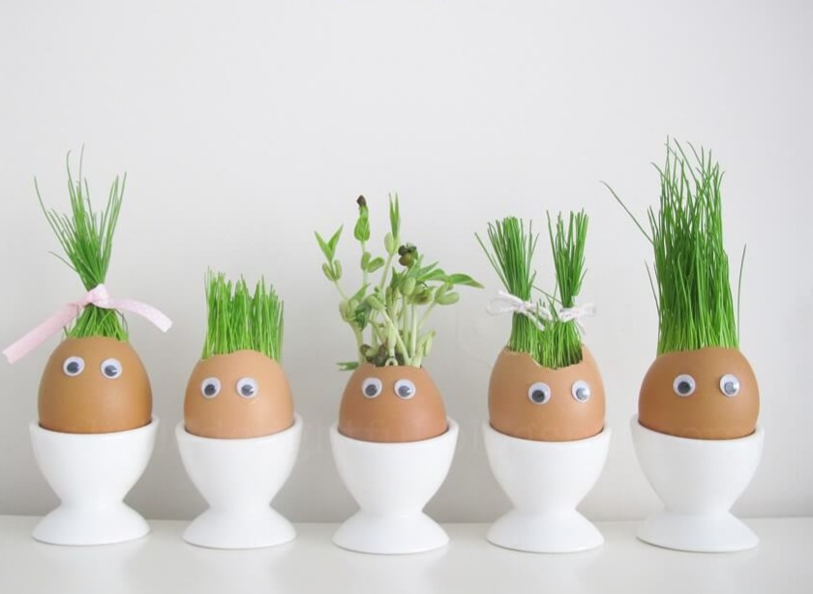
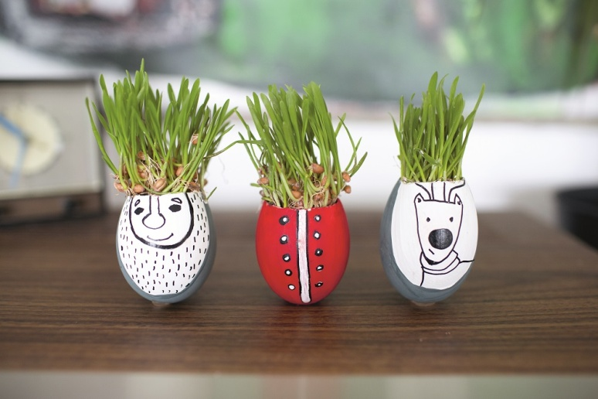
6. KORAK
Tvoj je izbor kako ćeš svoju pšenicu ukrasiti.
Ovo su neke od ideja.

Slide 9
7. KORAK
Kada tvoja pšenica bude spremna slikaj je i pošalji mi a potom ukrasi svoju uskršnju korpu ili je pokloni nekome.
SAVET: Posadi pšenicu što pre da bi do Uskrsa bila spremna!

